Slide 1



CHÀO MỪNG QUÝ THẦY CÔ VỀ DỰ GIỜ THĂM LỚP
MÔN: TIN HỌC
LỚP:……………
GIÁO VIÊN:…...

Slide 2


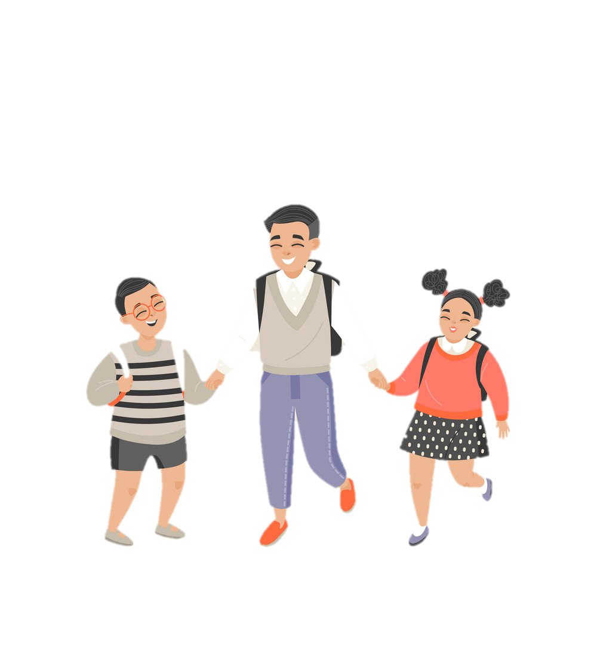

KHỞI ĐỘNG

Slide 3
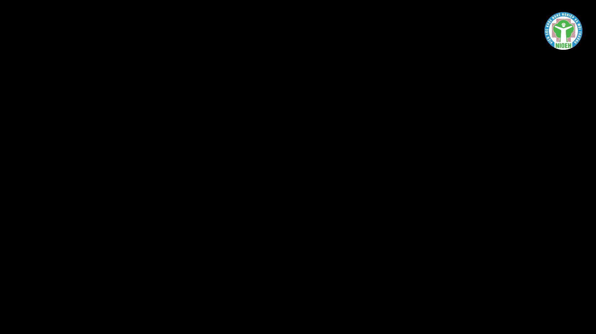

Slide 4
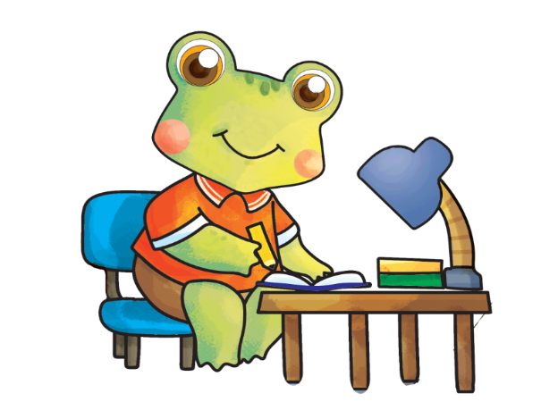
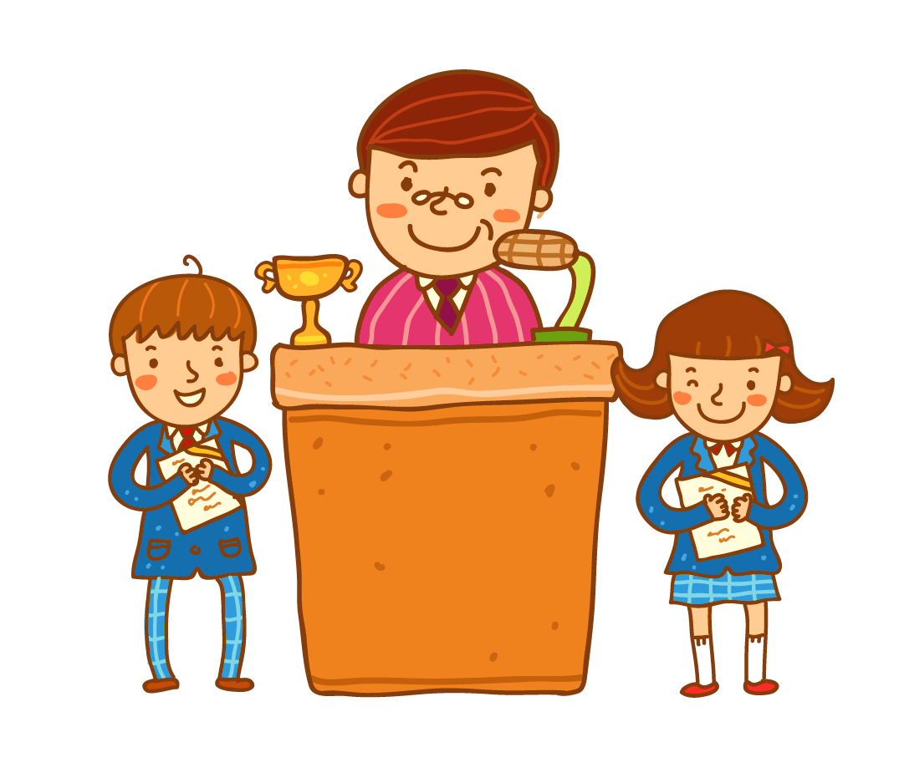
1. Trong bài hát nói về tên của loại virus nào?
Tên của virus là Corona
2. Virus này có thể lây lan cho con người được không? Và nếu được thì nó lây lan qua con đường nào?
Virus này có thể lây cho con người bằng những con đường như: lây qua không khí; lây qua tiếp xúc bề mặt; lây qua đường hô hấp...
3. Nêu tác hại của nó đối với con người?
Khi nó xâm nhập vào cơ thể sẽ gây ra nhiều tác hại nguy hiểm. Nó gây ra tức ngự, khó thở, suy hô hấp dễ dẫn đến tử vong.
4. Theo em loại virus này có thể ngăn chặn sự lây lan được không? Nếu được thì ngăn chặn bằng cách nào?
Hoàn toàn có thể ngăn chặn được bằng cách thực hiện 5K của Bộ y tế: Khoảng cách, khử khuẩn, khẩu trang, không tụ tập, khai báo y tế .
Thường xuyên rửa tay bằng xà phòng, không đưa tay lên mắt, mũi, miệng; không khạt nhổ bừa bãi; che miệng khi ho...

Slide 5
CHỦ ĐỀ D: ĐẠO ĐỨC, PHÁP LUẬT VÀ VĂN HÓA TRONG MÔI TRƯỜNG SỐ. ĐỀ PHÒNG MỘT SỐ TÁC HẠI KHI THAM GIA INTERNET

Slide 6
TIẾT…BÀI 1: MẶT TRÁI CỦA INTERNET

Slide 7
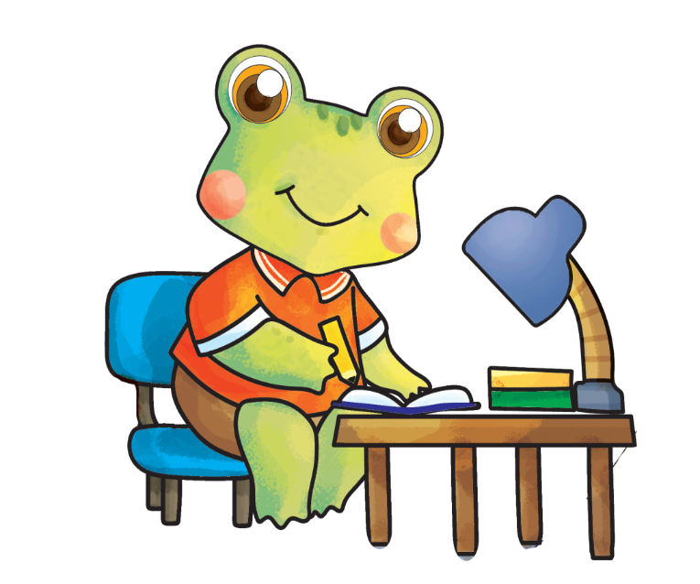
BÀI 1: MẶT TRÁI CỦA INTERNET
1. Virus máy tính
Virus WannaCry có lây nhiễm vào cơ thể người sử dụng máy tính không?
Virus WannaCry KHÔNG lây nhiễm vào cơ thể người sử dụng máy tính
Các con đường lây lan của virus máy tính?
Virus lây lan qua nhiều con đường: email, các trang web, thiết bị lưu trữ di động (thẻ nhớ, usb…)
Em hãy nêu các biện pháp để phòng tránh virus máy tính?
Sử dụng các phần mềm diệt virus, không mở email từ 1 địa chỉ lạ….

Slide 8


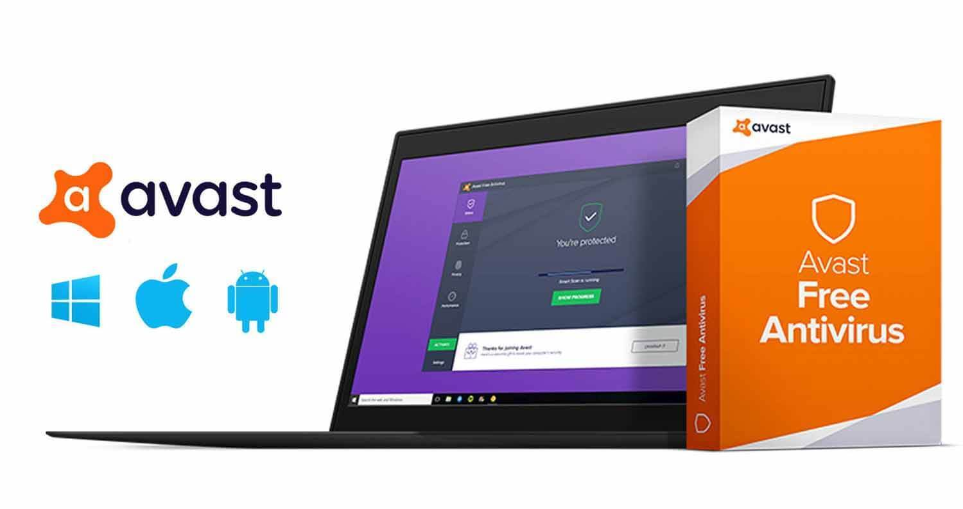



BÀI 1: MẶT TRÁI CỦA INTERNET
Virus máy tính
Em hãy quan sát 1 số hình ảnh sau và trả lời câu hỏi:
Để bảo vệ, phòng tránh virus xâm nhập vào máy tính, em nên sử dụng những phần mềm diệt virus tốt nhất hiện nay?

Slide 9
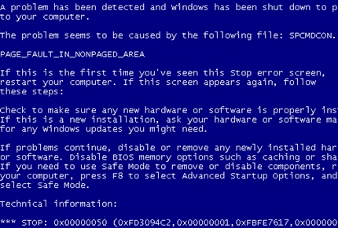
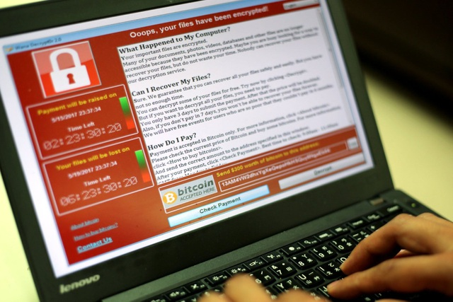
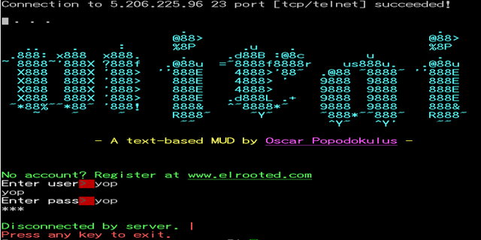
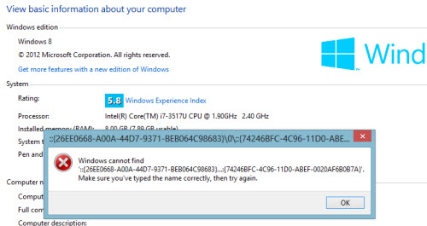
BÀI 1: MẶT TRÁI CỦA INTERNET
Virus máy tính
Em hãy quan sát 1 số hình ảnh sau và trả lời câu hỏi:
Virus là gì? Đã có phần mềm diệt virus liệu chúng ta có cần cảnh giác, đề phòng virus nữa không?

Slide 10




BÀI 1: MẶT TRÁI CỦA INTERNET
1. Virus máy tính
- Virus máy tính (gọi tắt là virus) là một loại phần mềm có khả năng tự nhân bản và lây lan qua các thiết bị lưu trữ trung gian hoặc qua mạng.
- Phần mềm diệt virus là công cụ hữu hiệu để ngăn chặn và loại bỏ virus máy tính
Notes:
Hỏi HS quan sát thấy gì?
Dẫn dắt vào game: cùng lật mảnh ghép để tiêu diệt con virus corona này….

Slide 11
BÀI 1: MẶT TRÁI CỦA INTERNET
2. Một số tác hại khi tham gia internet
Hoạt động nhóm hoàn thành nội dung sau:
Em hãy lựa chọn các trường hợp bị ảnh hưởng bởi tác hại mặt trái của internet để nối trong bảng dưới đây

Slide 12
Tác hại khi tham gia Internet | Trường hợp
1. Hoa thường vào mạng xã hội thâu đêm, trong giờ học cũng lén vào mạng. | a. Máy tính bị lây nhiễm virus do truy cập vào những trang web lạ, tải về máy tệp và các website chưa được kiểm chứng độ tin cậy.
2. Mỗi khi cần giải quyết một vấn đề, trước tiên Cường lên mạng tìm gợi ý. Dần dần khả năng ghi nhớ và độc lập suy nghĩ của Cường bị giảm sút. | b. Lười đọc sách, lười suy nghĩ, dẫn đến mất đi năng lực sáng tạo và ghi nhớ do quá ỷ lại công cụ tìm kiếm và kho thông tin trên internet; không có thói quen đào sâu suy nghĩ để hiểu thấu đáo về một vấn đề.
3. Hàng vạn lượt thanh niên bấm nút like những đoạn video thiếu văn hóa và bạo lực của T, một kẻ gian hồ nổi tiếng trên mạng xã hội. | c. Nghiện internet đến mức không còn thời gian cho những hoạt động lành mạnh, xao nhãng học hành, không hòa nhập được vào cuộc sống.
4. Nhận được một email thông báo trúng thưởng. Mai mở ra và nháy chuột vào liên kết bên trong. Sau đó tài khoản email của Mai bị chiếm đoạt và người thân nhận đươc từ tài khoản đó có những tin nhắn vay tiền. | d. Bị ảnh hưởng bởi những nội dung xấu trên mạng, những thông tin độc hại, trái với thuần phong mĩ tục, bị lây nhiễm lối sống không lành mạnh, trở thành nạn nhân của tội phạm trên mạng hoặc bị rủ rê vào các hoạt động phi pháp, cổ vũ, tiếp tay cho những hành vi thiếu đạo đức trên mạng.
Notes:
Hỏi HS quan sát thấy gì?
Dẫn dắt vào game: cùng lật mảnh ghép để tiêu diệt con virus corona này….

Slide 13
BÀI 1: MẶT TRÁI CỦA INTERNET
2. Một số tác hại khi tham gia internet:
- Sử dụng Internet thiếu hiểu biết có thể khiến người dùng bị nghiện Internet, chìm đắm vào thế giới ảo mà xao nhãng học hành, xao nhãng công việc, lười suy nghĩ, chịu ảnh hưởng những nội dung xấu trên mạng và máy tính có thể nhiễm virus.
Notes:
Hỏi HS quan sát thấy gì?
Dẫn dắt vào game: cùng lật mảnh ghép để tiêu diệt con virus corona này….

Slide 14
Mỗi biện pháp ở cột A là để phòng ngừa tác hại nào của internet? Em hãy ghép biện pháp ở cột A với phòng ngừa ở cột B?
A (biện pháp) | B (phòng ngừa)
1. Không mở mail gửi từ địa chỉ lạ. | a. Máy bị nhiễm virus do truy cập trang web lạ.
2. Cố gắng suy nghĩ cách giải quyết | b. Lười suy nghĩ, ỷ lại công cụ tìm kiếm trên internet
3. Truy cập trang web lành mạnh | c. Nghiện internet mọi lúc mọi nơi.
4. Tự quy định mỗi ngày truy cập internet không quá 2 giờ | d. Bị ảnh hưởng bởi nội dung xấu trên mạng.
 | e. Mất dữ liệu trên máy tính.
Notes:
Hỏi HS quan sát thấy gì?
Dẫn dắt vào game: cùng lật mảnh ghép để tiêu diệt con virus corona này….

Slide 15
BÀI 1: MẶT TRÁI CỦA INTERNET
3. Phòng ngừa tác hại khi tham gia internet
- Không mở những Email gửi từ địa chỉ lạ.
- Tự quy định không sử dụng Internet quá 2 giờ mỗi ngày.
- Cố gắng tự suy nghĩ cách giải quyết trước khi tìm sự trợ giúp từ Internet.
- Chỉ truy cập những trang web lành mạnh theo sự tư vấn của người lớn.
Notes:
Hỏi HS quan sát thấy gì?
Dẫn dắt vào game: cùng lật mảnh ghép để tiêu diệt con virus corona này….

Slide 16
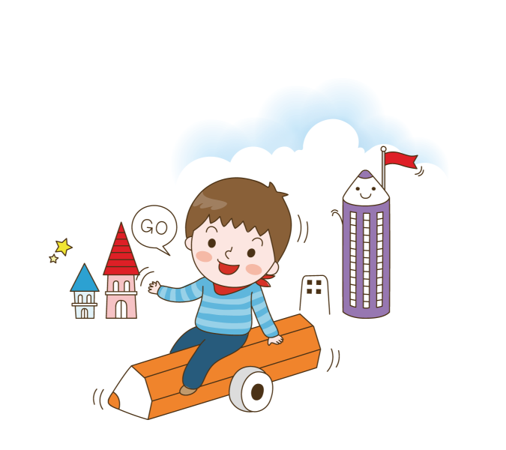



LUYỆN TẬP CÙNG GAME
LẬT MẢNH GHÉP

Slide 17

EM HÃY CHỌN 1 TRONG CÁC SỐ SAU
1
2
3
4
Notes:
Hỏi HS quan sát thấy gì?
Dẫn dắt vào game: cùng lật mảnh ghép để tiêu diệt con virus corona này….

Slide 18

Câu 1: Virus máy tính là?
Phần mềm có khả năng tự nhân bản và
lây lan qua các thiết bị lưu trữ trung gian hoặc qua mạng phá hoại hoạt động của máy tính, đánh cắp dữ liệu và thông tin ...
b. Siêu liên kết trên internet
c. Phần cứng trong máy tính
c. Tất cả các ý trên
Notes:
Hỏi HS quan sát thấy gì?
Dẫn dắt vào game: cùng lật mảnh ghép để tiêu diệt con virus corona này….

Slide 19
Câu 2: Đâu là tác hại khi tham gia internet?
a. Giúp tìm kiếm thông tin
b. Chia sẻ thông tin
c. Bị rủ rê tham gia các hoạt động phi pháp trên mạng xã hội.
d. Học tập online
Notes:
Hỏi HS quan sát thấy gì?
Dẫn dắt vào game: cùng lật mảnh ghép để tiêu diệt con virus corona này….

Slide 20
Câu 3: Đâu không phải là biện pháp phòng ngừa tác hại khi tham gia internet?
Vào mạng xã hội thâu đêm suốt sáng.
b. Không mở email từ địa chỉ lạ
c. Truy cập trang web không lành mạnh
d. Tự suy nghĩ thay vì lập tức tìm sự trở giúp của Internet.
Notes:
Hỏi HS quan sát thấy gì?
Dẫn dắt vào game: cùng lật mảnh ghép để tiêu diệt con virus corona này….

Slide 21
Câu 4: Em hãy cho biết cách nào sau đây giúp phòng ngừa tác hại của internet?
a. Thường xuyên truy cập vào các trang web lạ.
b. Vào mạng xã hội thâu đêm.
c. Like các nội dung không lành mạnh
d. Chỉ truy cập những trang web nghiêm túc và lành mạnh theo sự tư vấn của người lớn.
Notes:
Hỏi HS quan sát thấy gì?
Dẫn dắt vào game: cùng lật mảnh ghép để tiêu diệt con virus corona này….

Slide 22
VẬN DỤNG
Câu 1: Em sẽ làm gì trong các trường hợp sau đây?
a. Nhận được mail từ một người lạ với tiêu đề là “Bạn đã trúng thưởng...”.
b. Muốn sao chép một tệp từ máy tính của người khác vào máy tính của mình bằng USB.
c. Được một nhóm bạn truyền cho một địa chỉ website nhưng dặn là phải bí mật, không để người lớn biết.
d. Tự nhận thấy dạo này bản thân thường thức rất khuya để vào mạng xã hội.
Câu 2: Giả sử em phát hiện ra người thân của mình bắt đầu nghiện trò chơi trực tuyến, em hãy nêu những biện pháp để giúp người thân của mình thoát khỏi tình trạng đó.
Notes:
Hỏi HS quan sát thấy gì?
Dẫn dắt vào game: cùng lật mảnh ghép để tiêu diệt con virus corona này….

Slide 23
HƯỚNG DẪN VỀ NHÀ
Hoàn thiện bài tập vận dụng
Học bài, xem nội dung đã học
Xem trước nội dung bài học tiếp theo:
Bài 2: Sự an toàn và hợp tác khi sử dụng thông tin
Notes:
Hỏi HS quan sát thấy gì?
Dẫn dắt vào game: cùng lật mảnh ghép để tiêu diệt con virus corona này….

